Slide 1
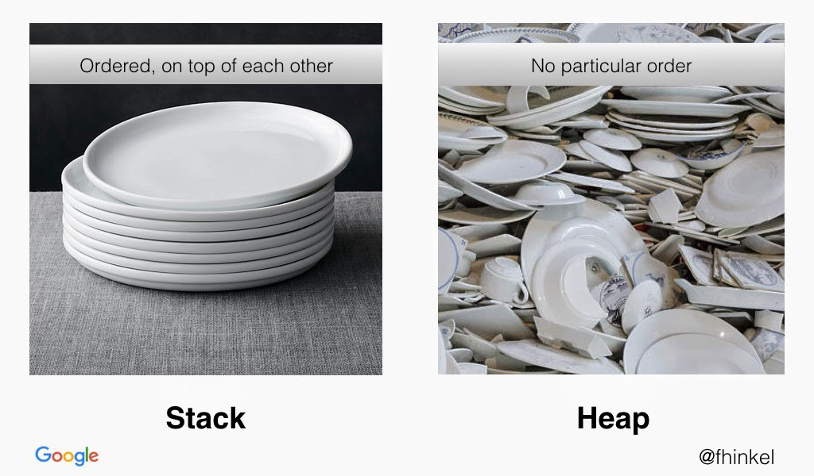
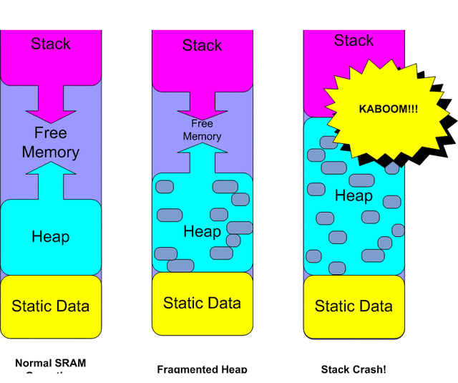
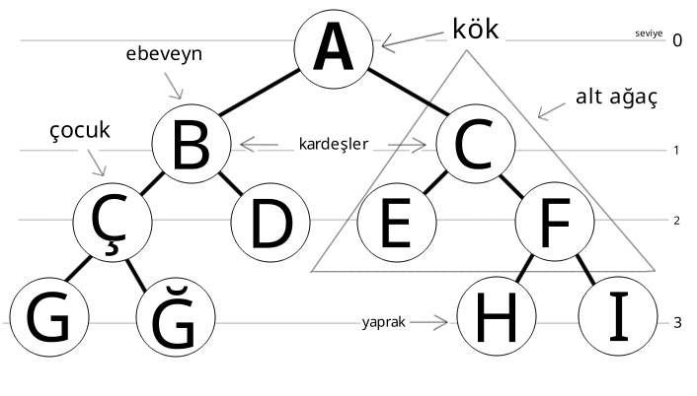
Veri Yapıları
Doç. Dr. İhsan PENÇE

Slide 2
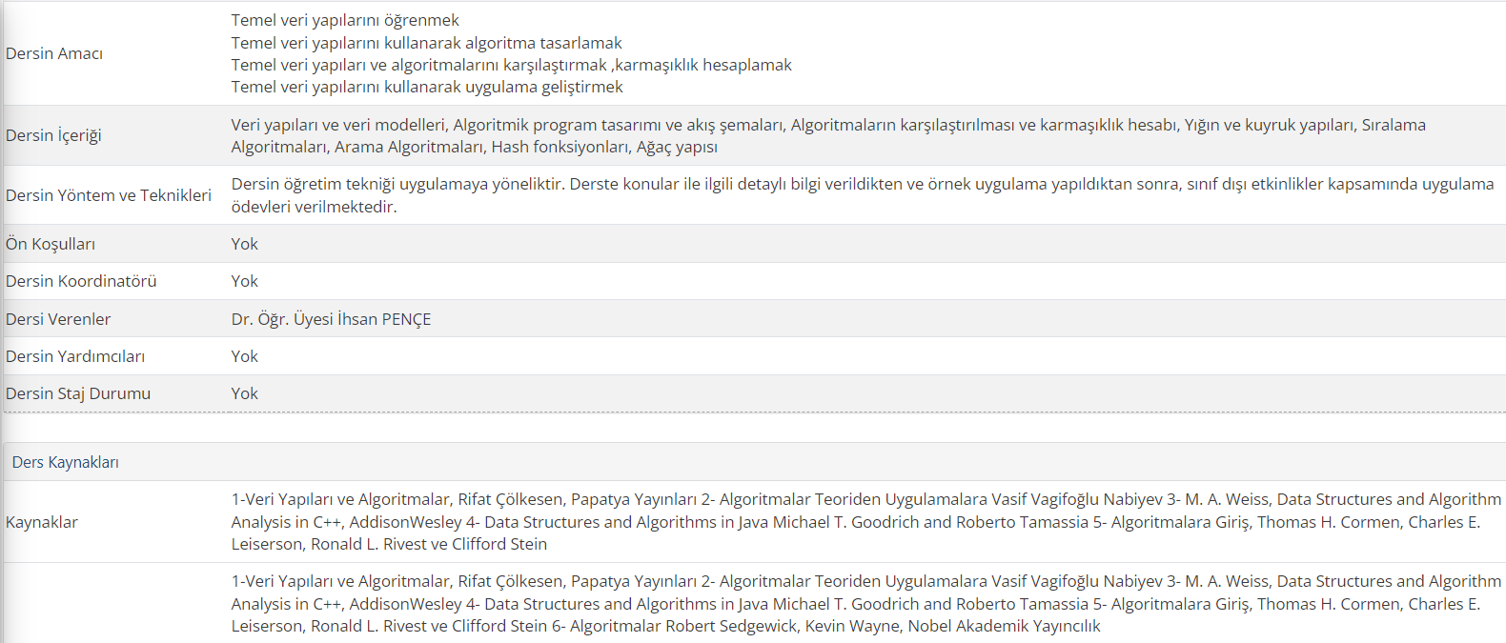
Bologna Bilgi Paketi

Slide 3
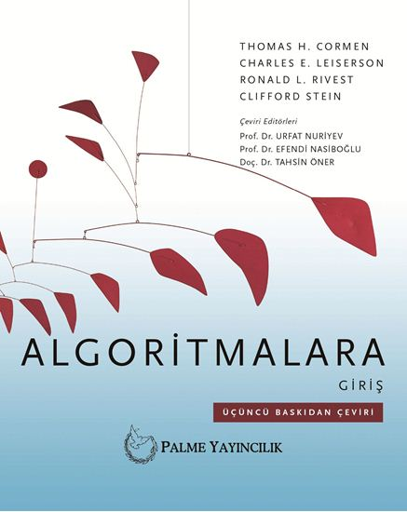
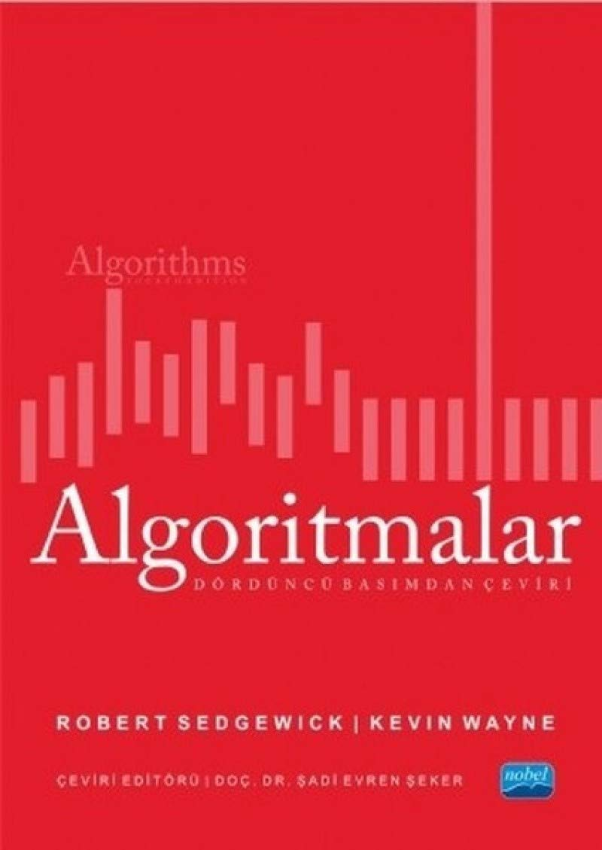

Slide 4
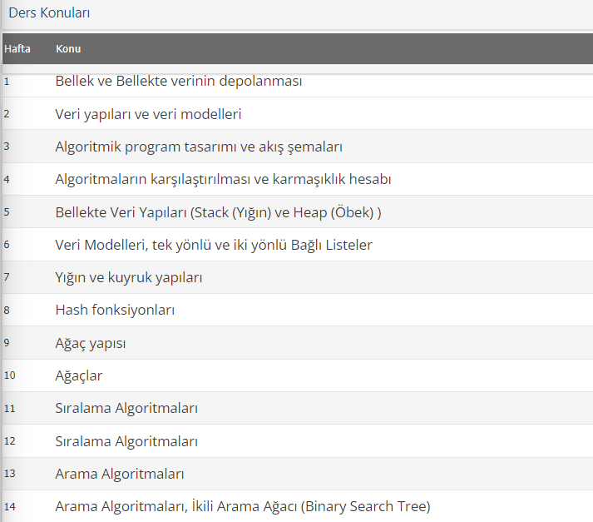

Slide 5
Dersin Hedefi
Mevcut veri yapıları ve veri modellerini anlamak
Algoritmaları incelemek, mevcut çözümleri anlamak
Bilgisayar yazılım dünyasına ait bazı kavramlar, terimler ve sözcükleri
Bağlantılı liste, ağaç, graf gibi çeşitli veri modellerini
Programların bellek gereksinimi ve çalışma hızlarının hesabını
Arama ve sıralama algoritmalarını anlamak.

Slide 6
Bellek (Memory)
Bilgisayarda veya herhangi bir elektronik cihazda çeşitli programların çalıştırıldığı , geçici veya kalıcı bilgilerin bulunacağı hafıza alanlarıdır. ROM ve RAM çeşitleri vardır.
– ROM (Read-Only Memory) üzerindeki bilgiler kalıcıdır.
  Programmable ROM (PROM)
  Erasable programmable read-only memory (EPROM)
  Electrically (Electronically) erasable Programmable read-only memory (EEPROM)
  Flash memory çeşitleri vardır.
Flash bellek, normalde salt okunur olan ancak silinebilen bir tür EEPROM'dur (elektronik olarak silinebilir programlanabilir salt okunur bellek). Flash belleğin diğer önemli özelliği, içeriğini herhangi bir güç olmadan tutmasıdır. Bu sayede elektrik gitse de veriler korunur. NOR Flash'tan daha yüksek yoğunluğa sahip ve büyük kalıcı veriler için daha uygun olan NAND Flash daha çok kullanılır.

Slide 7
Ana Bellek (Main Memory)
– RAM (Random Access Memory) üzerindeki bilgiler ise istenildiği zaman okunabilir ve yazılabilir. Elektrik kesildiğinde RAM üzerindeki tüm bilgiler silinir.
– RAM bellekler de SRAM (Statik RAM) ve DRAM (Dynamic RAM) olmak üzere 2 çeşittir.
DRAM ucuz, ana bellek (main memory) olarak kullanılırlar.
SRAM çok pahalı ve hızlıdır, önbellek olarak kullanılırlar.

Slide 8
DRAM teknolojisindeki ilerlemeler
SDRAM (Eş Zamanlı-Synchronous DRAM): Saat işareti eklenmiştir. Toplu veri aktarımı. SDRAM, denetim girişlerine cevap vermeden önce bir saat girişini bekleyen, yani eş zamanlı bir arayüze sahiptir. Saat, gelen komutları ardışık düzene sokan (pipeline) dahili bir sonlu durum makinesini sürmek için kullanılır.
DDR SDRAM (Double Data Rate SDRAM): Saat işaretinin hem çıkan hem de inen kenarında erişim yapılır. DDR, DDR2, DDR3, DDR4, DDR5 çeşitleri bulunmakta olup DDR6 henüz geliştirilmektedir.

Slide 9
RAM sıralı kaydetme gözlerinden oluşmuştur.
Her göze bir adres atanmıştır.
Bu adreslerin değerleri 0 ila belleğin sahip olduğu üst değere bağlı olarak değişebilir.
Örneğin 1GB bir bellek,
1024*1024*1024 = 1073741824 adet gözden oluşur.
Bir programlama dillinde, belli bir tipte değişken tanımlanıp ve bir değer atandığında, o değişkene dört temel özellik eşlik eder:
  değişkenin adı
  değişkenin tipi
  değişkenin sahip olduğu değer (içerik)
  değişkenin bellekteki adresi

Slide 10
32 bit işlemcilerin olduğu sistemlere 4GB’dan fazla RAM takılamamasının sebebi en fazla 2 üzeri 32'ye kadar adres tutabilmesidir.
Yani 2³²’den ekstra 1 tanecik fazla da olsa hücreyi adresleyemez, veriyi saklayamaz, tanımlayamaz, saklaması için 33. yeni bir bite ihtiyacı vardır.
64 bit sistemler ise 2⁶⁴ yani “18 446 744 073 709 551 616 Byte” hafızaya sahip olacak kadar adresleme yapabilir, bu da yaklaşık “17 179 869 184 GB” yapmaktadır.
Yani 64 bit işlemciye sahip bir bilgisayarınız varsa 17 Milyar GB RAM’e kadar yükseltme yapılabilmektedir.

Slide 11
Veri Yapıları (Data Structures)
Veri yapısı verinin veya bilginin bellekte tutulma şeklini veya düzenini gösterir.
Tüm programlama dillerinin,
  Tamsayı (int),
  kesirli sayı (float),
  karakter (char) ve
  sözcük (string) saklanması için temel veri yapıları vardır.
Programcı bu veri yapılarını, bunların bellekte nasıl saklandığı konusuyla ilgilenmeksizin bolca kullanır.
Ayrıca, programcıda temel veri yapıları dışında yeni veri yapıları tanımlanması için programlama dillerinde bir çok özellik vardır. Örneğin:
  Struct
  Class

Slide 12
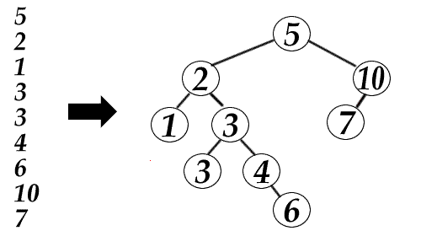
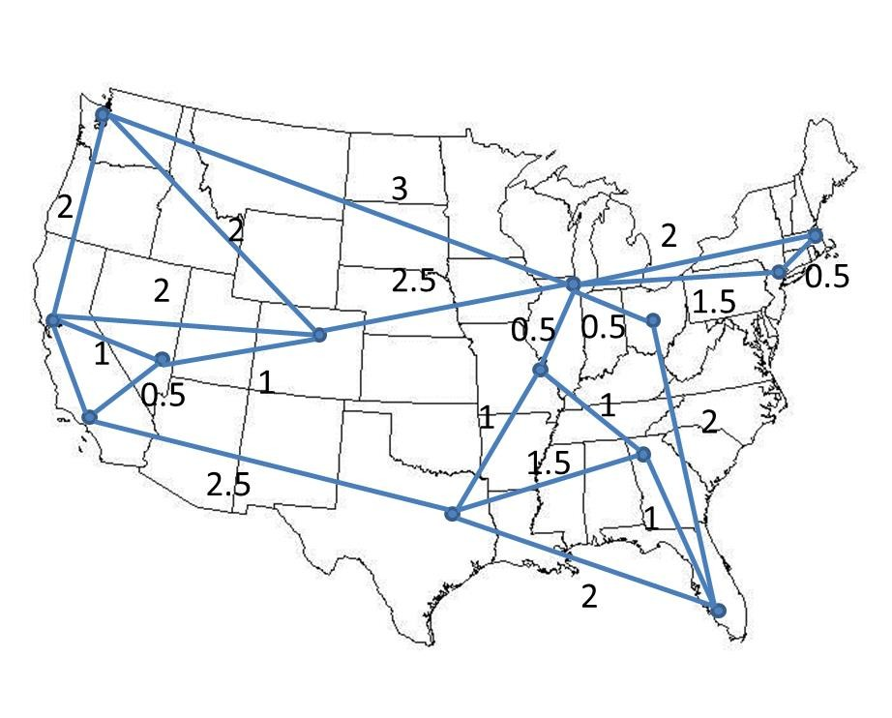
Veri Modeli (Data Model)
Veri modeli, verilerin birbirleriyle ilişkisel veya sırasal durumunu gösterir.
Bilgisayar ortamında uygulanacak tüm matematik ve mühendislik problemleri bir veri modeline yaklaştırılarak veya yeni veri modelleri tanımlaması yapılarak çözülebilmektedir.
Örneğin,
  Veriniz üzerinde hızlı arama
yapmak istiyorsunuz. Yandaki
gibi bir ağaç modeli kullanabilirsiniz.
  Şehirler arasındaki mesafeleri
hesaplayan bir yazılım
geliştireceğiniz durumda ise graf modelini kullanabilirsiniz.
Binary Tree (İkili ağaç) Örneği
Graph Model (Graf Modeli) Örneği

Slide 13
Algoritma
Algoritma, matematikte ve bilgisayar biliminde bir işi yapmak için tanımlanan, bir başlangıç durumundan başladığında, açıkça belirlenmiş bir son durumunda sonlanan, sonlu işlemler kümesidir.
Başka bir deyişle, belli bir problemi çözmek veya belirli bir amaca ulaşmak için çizilen yola algoritma denir.
Bir algoritma buldum!!! Patent yapabilir miyim?
  Algoritmalar, tek başlarına, genellikle patent verilebilir değildirler.
  Yazılım patenti son derece tartışmalıdır ve algoritmaları içeren birçok eleştirilmiş patent vardır, özellikle veri sıkıştırma algoritmaları, Unisys' LZW patentinde olduğu gibi.

Slide 14
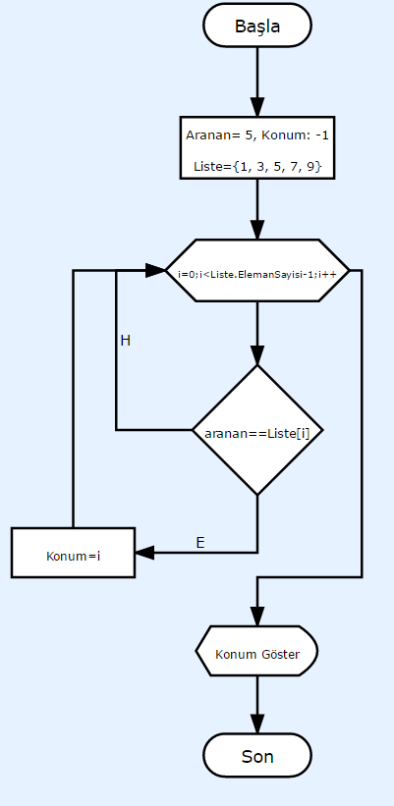
Bir algoritma örneği
Yanda bir dizi içinde arama yapan bir algoritma vardır.
Sizce algoritmada hata var mıdır?
Daha iyi duruma getirilebilir mi?

Slide 15
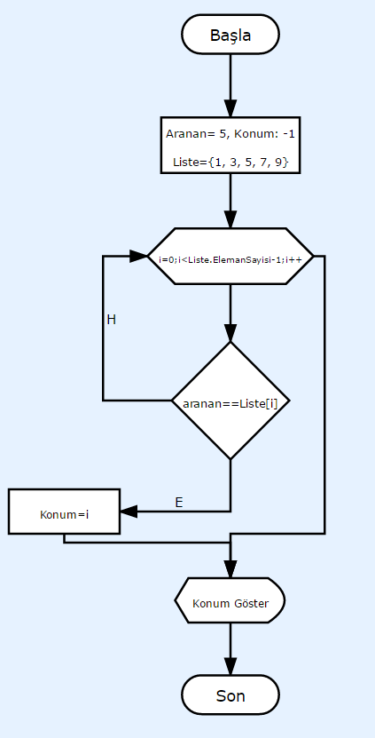
Çözüm
Sayı bulununca arama bitirilebilir. Bu sayede zaman kazanılmış olur.

Slide 16
Programın bellek kullanımı ve çalışma hızı
Programın çalışma hızı karmaşıklıkla ifade edilir; bu kavram zaman birimiyle ifade edilmeyip doğrudan işlem adedi veya döngü sayısıyla ifade edilir.
Çünkü, programın çalışma hızında zaman miktarı donanıma çok bağlıdır; dolayısıyla algoritmaları birbiriyle karşılaştırmak için zaman miktarını kullanmak gerçekçi olmayıp yanılgılara neden olmaktadır.
Bunun yerine, ilgili algoritmanın bilgisayar donanımından bağımsız olarak kaç adet işlem veya döngüyle gerçekleştirilebileceği hesaplanır. Algoritma karmaşıklığı iki açıdan ele alınır.
  Zaman karmaşıklığı (Time complexity), algoritmanın sonuca ulaşması için gerekli zaman hakkında bilgi verir.
  Bellek (Alan) karmaşıklığı (memory(space) complexity)
ise algoritmanın ihtiyaç duyacağı bellek miktarı hakkında bilgi verir.

Slide 17
Parçala Fethet Yöntemi (Divide and Conquer)
Bu yöntem algoritma analizinde çok kullanılan, bir algoritmayı tahlil etmek veya yeni bir algoritma oluşturmak için kullanılan yaklaşımlardan birisidir.
Bu yaklaşıma göre problem ufak ve çözülmesi nispeten daha kolay olan parçalara bölünür. Her parça ayrı ayrı çözüldükten sonra sonuçlar birleştirilerek genel problemin çözümü elde edilir.

